Slide 1
CONTINUAMOS con la anatomía macroscópica del Telencéfalo
CONFIGURACIÓN INTERNA

Slide 2
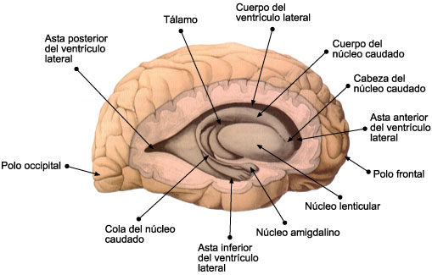
NÚCLEOS O GANGLIOS DE LA BASE
Cuerpo del núcleo caudado
Núcleo lenticular
Núcleo amigdalino
Vista lateral del hemisferio cerebral derecho.
BASES BIOLÓGICAS DE LA CONDUCTA I 2022

Slide 3
Consideraciones generales
Los ganglios basales son acúmulos de sustancia gris, que ubicados en la profundidad del hemisferio cerebral, disocian (junto a la cavidad de los ventrículos) a la sustancia blanca.
Están constituidos por: NÚCLEO CAUDADO, NÚCLEO LENTICULAR y NÚCLEO AMIGDALINO.
Su distinta época de aparición en la escala filogenética justifica que se hable de:
Un arquiestriado (de aparición más precoz) que se corresponde al núcleo amigdalino.
Un paleoestriado representado por el globus pálido.
Y un neoestriado (último en aparecer) formado por el núcleo caudado y el putamen. Este último constituye la parte externa del N. Lenticular cuya porción medial o interna es el pálido.

Slide 4
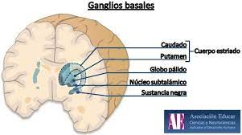
CUERPO ESTRIADO
FORMADO POR: el NÚCLEO LENTICULAR más el NÚCLEO CAUDADO-
Núcleo Caudado
Cuerpo estriado
Putamen y globo pálido (N. Lenticular)

Slide 5
Se ubica por fuera del tálamo y en torno a la cápsula interna.
El término estriado se utiliza debido al aspecto rayado producido por las bandas de sustancia gris que atraviesan la cápsula interna y conectan el núcleo caudado con el putamen (del núcleo lenticular).

Slide 6
Núcleo caudado
Este núcleo de sustancia gris adopta la forma de una herradura que presenta en todo su trayecto relaciones con los ventrículos laterales.
Su parte anterior, la más voluminosa, constituye la CABEZA que se continúa hacia atrás con un segmento más estrechado del CUERPO, el que a su vez se prolonga en la COLA que es su última porción; luego sigue hacia el núcleo amigdalino en donde termina.

Slide 7
CUERPO del N. Caudado
CABEZA del N. Caudado
COLA del N. Caudado
CABEZA del N. Caudado

Slide 8
Ventrículo lateral
Núcleo caudado

Slide 9
Ventrículo lateral
Núcleo caudado

Slide 10
Núcleo lenticular
No es una unidad, sino que está formado por dos
Partes distintas.
Está dividido por dos partes:
Una parte lateral/externa: PUTAMEN
Y una parte medial: GLOBO PÁLIDO
Putamen
Putamen: es la parte más voluminosa, comprendida entre la lámina medular externa y la capsula externa. Conectado íntimamente con la cabeza del N. Caudado.
Globo pálido: una lámina de fibras (lámina medular interna) lo subdivide en dos segmentos:
Globo pálido externo o lateral.
Globo pálido interno o medial.
Globo pálido
Corte horizontal del cerebro visto desde arriba.
Muestra las relaciones de los diferentes núcleos basales.

Slide 11
El N. Lenticular o Lentiforme se lo ve como una formación triangular con la base hacia afuera, ubicado inmediatamente por fuera del tálamo y del núcleo caudado de los cuales está separado por la formación blanca que hemos descripto como cápsula interna.
Por su parte externa: se relaciona con la corteza de la ínsula. Entre ésta y el núcleo lenticular puede observarse un cúmulo de sustancia gris: el antemuro o claustro (se lo considera como parte del núcleo lenticular) del cual está separado por una banda de sustancia blanca: la cápsula externa (que lo separa del putamen).
EL NÚCLEO LENTICULAR SE HALLA DIVIDIO:
* Por una lámina interna de sustancia blanca: la lámina medular externa en dos porciones:
Parte lateral o externa: el putamen.
Parte medial: el globus pálido. Y a su vez, éste se divide en porciones externa e interna por la lámina medular interna.

Slide 12
CABEZA del N. Caudado
Antemuro o claustro
NÚCLEO LENTICULAR
Corteza de la ínsula
Cápsula externa
COLA del N. Caudado

Slide 13
Núcleo amigdalino
Se ubica en la profundidad del lóbulo temporal próximo al uncus (extremo anterior del hipocampo).
Se considera que es parte o guarda estrecha relación con el Sistema Límbico.
A través de sus conexiones puede influir en la respuesta del cuerpo a los cambios ambientales. Ej: en la sensación de miedo puede modificar la frecuencia cardíaca, la presión arterial, el color de la piel y la frecuencia respiratoria.

Slide 14
Núcleo amigdalino
Uncus
Lóbulo temporal

Slide 15
https://www.fisioterapia-online.com/glosario/ganglios-basales-o-nucleos-de-la-base

